Slide 1

Бюджетная терминология в понятной и доступной форме
Выполнил: студент 1 курса
Финуниверситета (КФ)
Ямина Анастасия Алексеевна

Slide 2
Сложные термины стоит объяснять доступно по нескольким причинам:
Повышение понимания (Объяснение сложных понятий с помощью простых аналогов, примеров и метафор делает информацию более доступной и запоминающейся).
Улучшение коммуникации (Доступное объяснение способствует более продуктивному взаимодействию и успешной передаче информации
Повышение мотивации (Когда сложные понятия представлены в доступной форме, люди чувствуют, что они в силах их понять, что увеличивает их мотивацию).
Социальная значимость (Объяснение сложных терминов помогает продвигать образование и повышать уровень грамотности).

Slide 3
Мораторий
морато́риум — право на отсрочку платежа по долговому обязательству, предоставляемое в административном или судебном порядке (в отличие от договорной отсрочки). Различают мораторий специальный, предоставляемый в конкретном правоотношении, и мораторий общий (генеральный), когда ввиду постигших страну бедствий (война, кризис, эпидемия) временно приостанавливаются действующие законы об обязательствах и всем жителям страны отсрочиваются их долги.

Slide 4
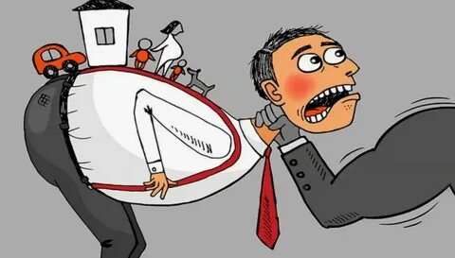
Разберем варианты как понятно и доступно объяснить данный экономический термин.
Пример 1.
Мораторий - это как временная пауза. Представьте, что у вас есть долг, который вы не можете вернуть прямо сейчас. Мораторий - это как сказать кредитору: «Подожди немного, я временно не могу платить. Давай договоримся о новом сроке»
Также это может касаться не только долгов, а может применяться к строительству (временное прекращение строительства), законодательству (временная приостановка действия закона), экспорту/импорту (временный запрет на экспорт или импорт определенных товаров), банковской деятельности (временная приостановка операций с банками).
Важно помнить, что мораторий - это не «прощение» долга или полного освобождения от обязательств. Это просто отсрочка на определенный период.

Slide 5

Пример 2.
Представьте себе, что вы хотите купить какую-нибудь новую вещь, но у вас пока недостаточно денег. Вы говорите продавцу: «Пожалуйста, отложите эту вещь для меня, я приду за ней позже, когда накоплю нужную сумму».
Мораторий - это как откладывание чего-то на потом. В этом случае, вместо вещи, речь идет о каком-то действии или обязательстве.
Мораторий на строительство - временный запрет на строительство новых зданий в определенном районе. Это как сказать: «Подождите, сейчас не время строить дома здесь».
Мораторий на охоту - временный запрет на охоту на определенный вид животного. Это как сказать: «Нельзя охотиться на этих животных, пока их численность не восстановится».

Slide 6
Девальвация
девальвация (лат. de «понижение» + лат. valeo «иметь значение; сто́ить») — снижение курса национальной валюты по отношению к твёрдым валютам в системах с фиксированным курсом валюты, устанавливаемым денежными властями.
Девальвация может быть вызвана множеством факторов, например: Экономические проблемы (если страна переживает экономический кризис, ее валюта может обесцениться), политическая нестабильность (если в стране нестабильная политическая ситуация, инвесторы могут вывести свои деньги, что приведет к девальвации), инфляция (если цены на товары и услуги растут быстрее, чем курс валюты, валюта может обесцениться).

Slide 7

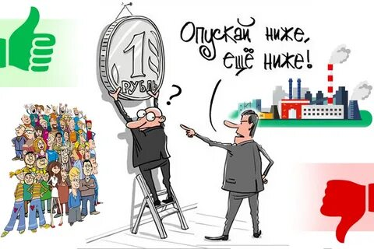
Девальвация — это когда валюта страны становится менее ценной по отношению к другим валютам. Представьте, что раньше за 1 доллар США вы могли купить 10 рублей, а теперь за 1 доллар США дают уже 12 рублей. Это означает, что рубль девальвировал.
Простыми словами, девальвация — это как когда ваша любимая игрушка теряет свою ценность. Вместо того, чтобы стоить 10 рублей, она теперь стоит 8 рублей.

Slide 8


Преференция
Префере́нция (лат. praeferentia «предпочтение») — преимущество, льгота, предоставляемая отдельным государствам, предприятиям, организациям для поддержки
Преференции осуществляются в форме снижения налогов, скидок с таможенных пошлин, освобождения от платежей, предоставления выгодных кредитов.
Проще говоря, преференции - это материальная помощь, предоставляемая для развития/поддержки каких-либо видов деятельности.

Slide 9
Заключение
Доступное объяснение сложных терминов – это ключ к лучшему пониманию, эффективной коммуникации, повышению мотивации и созданию более инклюзивного общества.

Slide 10
Спасибо за внимание!

